Slide 1

GNS 3
Thomas Züger, Jonah Gutknecht
M146 28.09 Philipp Albrecht

Slide 2
Inhalt
Vorstellung GNS3
- Was ist GNS3?
- Wofür wird es gebraucht?
- Wer hat GNS3 entwickelt?
GNS3 close up
- Funktionen
- Hardware
- Einbindung
GNS3 Feedback
- Eindruck
- Benutzerfreundlichkeit
- Empfehlung

Slide 3
Vorstellung GNS3 im Detail
- Software für Server Lösungen (Graphical Network Simulator) Simulation von Netzwerken
- Kombination, Verbindung von Virtuellen und realen Geräten in Graphischen Oberfläche
- Entwickelt 2008 von Jeremy Grossmann, Dominik Ziajka, Piotr Pękala
- NASA, AT&T, Walmart, Exon,

Slide 4
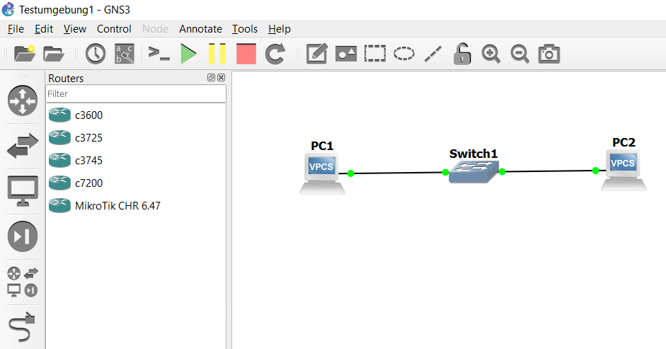
GNS 3 close up

Slide 5
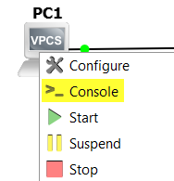
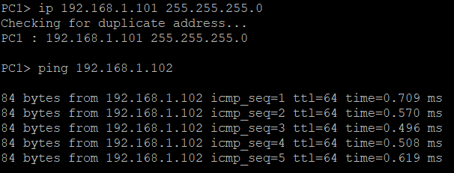
GNS 3 close up
Befehl | Erklärung
ip <IP-Adresse> <Subnetzmaske> | IP-Adresse + Subnetzmaske setzten
ping <IP-Adresse> | IP-Adresse Pingen

Slide 6
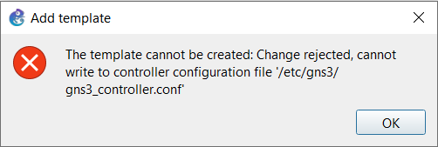
GNS3 Fehlermeldung
Fokus auf GNS3 Grundlagen
Firewalls manuell hinzufügen
Keine Lösung online gefunden

Slide 7
GNS 3 Feedback - Eindruck
- Am Anfang recht Umfangreich
- Einfache Administration der Geräte
- Sehr übersichtliche Benutzeroberfläche
- Zt. Hardware Geräte nicht gefunden
- Linux kompatibel

Slide 8
GNS 3 Feedback - Empfehlungen
- Sehr gut für grosse Projekte und Systeme
- Gut geeignet für VPN, Firewall Systeme
- Büros ohne viel Platz (keine Hardware notwendig

